Slide 1

BWL-Übungen 4. Aufgabenblatt – Abgabe Mittwoch 9 Uhr

Slide 2
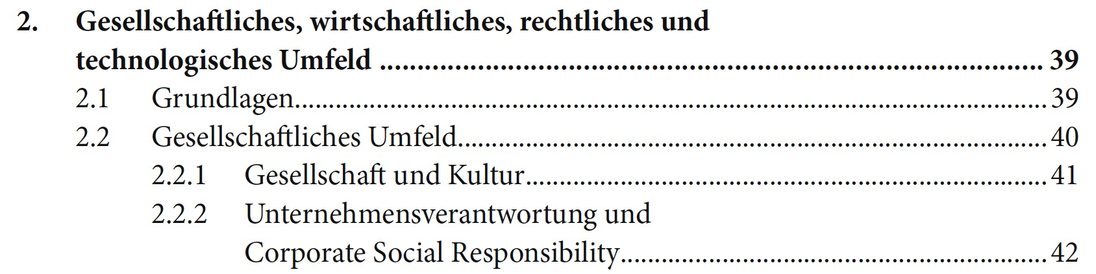

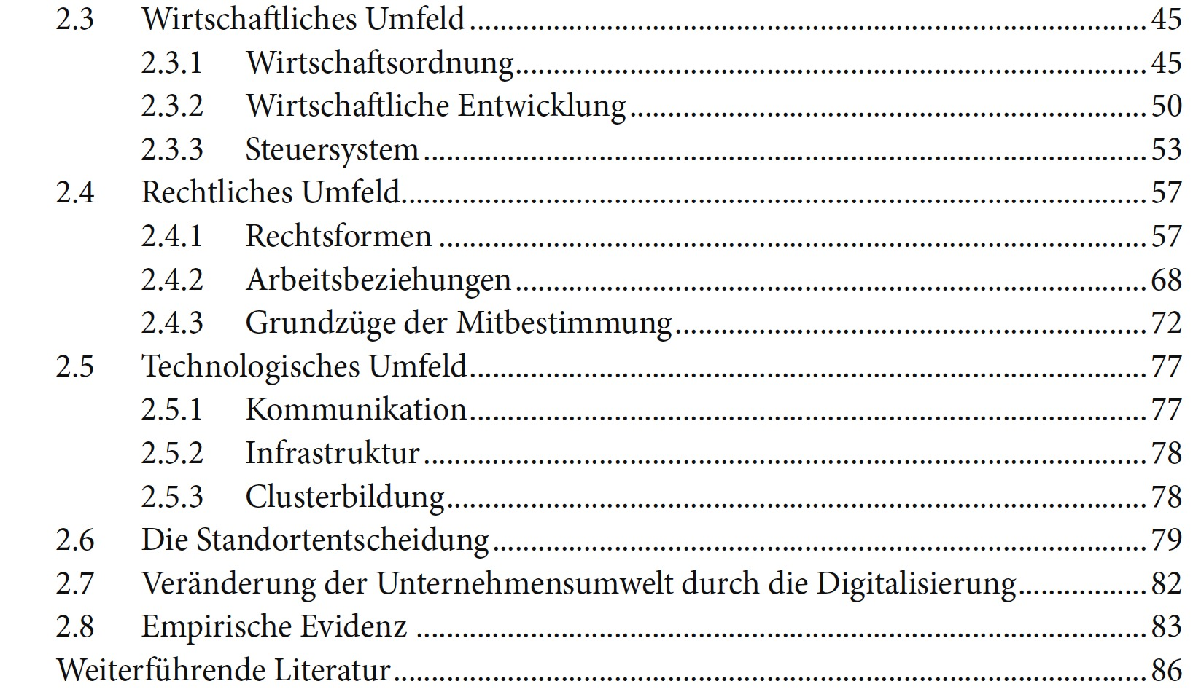


Aufgabe “Lesen/Durcharbeiten“ Seiten 57-83
Quelle: „Einführung in die Betriebswirtschaftslehre“, W. Weber, R. Kabst, M. Baum, SpringerGabler-Verlag, 2018

Slide 3
Aufgaben Fügen Sie zur Beantwortung weitere Seiten ein!
Recherchieren Sie im Glossar des Lehrbuchs (S. 465 ff) die Begriffe: Personen-gesellschaften, Kapitalgesellschaften, Stakeholder. Wie würden Sie die Begriffe in eigenen Worten erklären?
VW hat 2019 den 3. Konzern-Nachhaltigkeitsbericht 2019 vorgelegt. Der Bericht ist ein gesonderter nichtfinanzieller Bericht nach §§ 289b Abs. 3 und 315b Abs. 3 HGB und dient zur Erfüllung der Anforderungen aus dem CSR-Richtlinie-Umsetzungs-gesetz (CSR-RUG). Er enthält im Wesentlichen Informationen zu den Aspekten Arbeitnehmerbelange, Umweltbelange, Sozialbelange, Kundenbelange, Achtung der Menschenrechte sowie Bekämpfung von Korruption und Bestechung. Bitte lesen Sie die Einleitung und die Zusammenfassung bis Seite 13. Geben Sie eine kurze Zusammenfassung von 3 wesentlichen behandelten Themen im Beriecht. Link: https://www.volkswagenag.com/presence/nachhaltigkeit/documents/sustainability-report/2019/Nichtfinanzieller_Bericht_2019_d.pdf
Beschreiben Sie kurz die organisatorische Gliederung (Funktionen) in der Wertschöpfungskette von VW (Seite 16 im Bericht).
Wie ist das Nachhaltigkeitsmanagement bei VW organisiert (Seite 30-32 im Bericht).

Slide 4
Aufgaben Fügen Sie zur Beantwortung weitere Seiten ein!
Wer sind die Stakeholder von VW (bitte kurz 8 Stakeholder auflisten)? Beschreiben Sie kurz wie das strategische Stakeholder-Management bei VW organisiert ist? (siehe Seite 32– 35 im VW-Bericht)
Im Kapitel „Digitalisierung und Kundenbelange“ wird das Vorhaben „Volkswagen We“ als digitales Ökosystem beschrieben (Seite 51). Beschreiben Sie in eigenen Worten was das Vorhaben für eine Zielsetzung hat.
Was sind die im Bericht unter „goTOzero“ beschriebenen 4 Handlungsfelder des VW-Konzerns für die Umsetzung dieser Zielsetzung (Seite 60)?
Recherchieren Sie auf den Seiten 71-72 den Energieverbrauch des Konzerns(insgesamt) sowie pro produziertem PKW, die CO2-Emissionen des VW-Konzerns insgesamt sowie die CO2-Emission der PKW-Neuwagenflotte der Jahre 2010 und 2018-2019. Wurden die gesetzten Ziele erreicht?

Slide 5
Ablauf Übungen
Pünktlicher Beginn um 11:45 Uhr im BBB-System!
11:45 - 12.00 Uhr: Arbeiten in „Breakout-Räumen“
Kleingruppen à 4-5 Studierende
Gegenseitige Vorstellung/Kennenlernen… wie geht’s – wie steht´s
Diskussion der Lösungen in der Gruppe
Abschluss Breakout: Festlegung eines Sprechers zur Vorstellung einer Aufgabe
12:00 - 12.50 Uhr: Plenum
Vorstellung der Lösungen (jeweils durch den Sprecher der Gruppe)
Fragen / Diskussion
Die Beantwortung einer Übungsaufgabe wird in der Übersicht vermerkt
12:50 - 13:15 Uhr: Plenum
Kurzvorträge (je Übung ca. 3-4 Kurzvorträge)
ca. 6-8 Min. mit ca. 8 Folien
Kurze Rückmeldung/Fragen zum Vortrag

